Slide 1
Anatomie ženských pohlavních orgánů

Slide 2
Anatomie vnitřních ženských pohlavních orgánů
Ovaria
Tubae uterinae
Uterus
Vagina

Slide 3
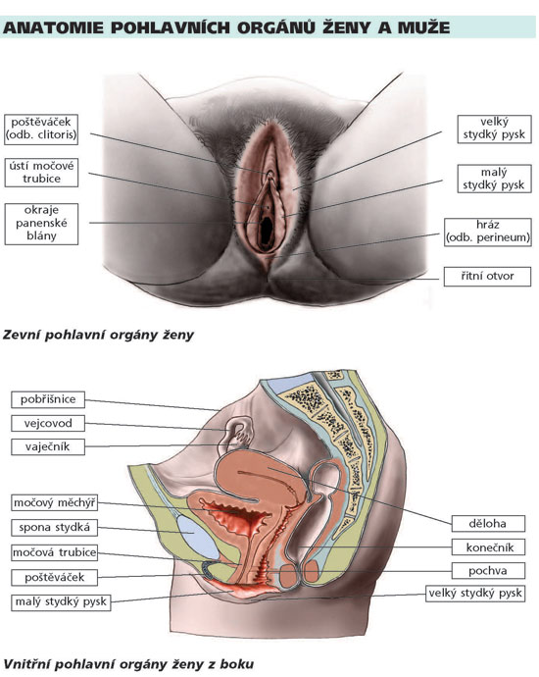

Slide 4
Anatomie vnějších pohlavních orgánů ženy
Předsíň a štěrbina poševní (vestibulum et ostium vaginae)
Močové trubice (ostium urethrae externum)
Velké stydké pysky (labia majora pudendi)
Malé stydké pysky (labia minora pudendi)
Velké a malé vestibulární žlázy (glandulae vestibulares majores et minores)
Předsíňová topořivá tělesa (bulbi vestibuli)
Poštěváček (clitoris)
Perineum
Hymen

Slide 5
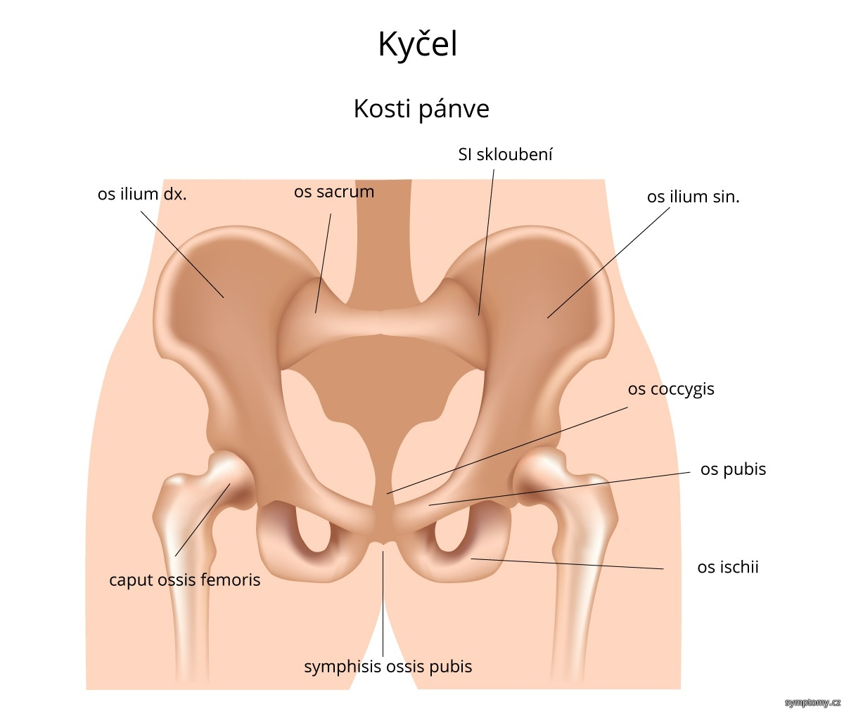
Anatomie pánve

Slide 6
Anatomie pánve
Pánevní kosti a svaly tvoří kruh (pletenec)
Pánevní pletenec je složen ze dvou pánevních kostí a z křížové kosti
Kruh pánevních kostí je spojen tuhým křížokyčelním kloubem a chrupavčitou sponou (symfysou)
Kostěný prstenec vytváří pánev (pelvis), ohraničující pánevní prostor (má tvar přesýpacích hodin)

Slide 7
Pánevní kost
Pánevní kost (os coxae) je u dospělého člověka jednotná. Vzniká spojením tří, původně samostatných kostí: kyčelní kosti, stydké kosti a sedací kosti.
Kyčelní kost (os ilium) tvoří horní část pánevní kosti. Je to plochá lopatovitá kost s ostrým horním okrajem( hřebenem), který dopředu vybíhá v hmatný horní přední trn kyčelní kosti (spina). Na zevní ploše lopaty je hluboká jamka kyčelního kloubu (acetabulum), jejíž dno vzniká spojením a osifikací všech tří pánevních kostí.
Stydká kost (os pubis) a sedací kost (os ischii) lemují tzv. ucpaný otvor, uzavřený vazivovou blánou a svaly. Dolní obvody sedacích kostí vybíhají v mohutné sedací hrboly. Zadní okraje pánevních kostí jsou vykrojeny velkým a malým sedacím zářezem.
Pánevní kosti jsou kloubně spojeny s kostí křížovou. Vzhledem k potřebě stability pánevního pletence, jsou v tomto skloubení možné pouze nepatrné kývavé pohyby. V kloubu jsou především odpruženy nárazy přenášené z páteře (např. při chůzi a dopadech) na dolní končetiny a na kostru pánve.
Stydká spona (symfysa) je destičkovitá chrupavka, vsunutá mezi sousedící stydké kosti. Spojení kostí je doplněno silnými vazivovými pruhy jdoucími především po dolním okraji obou kostí .

Slide 8
Roviny pánve
Při porodu prochází postupně hlavička a tělo plodu svalovým kanálem, tvořeným dělohou a pochvou
Pro sledování postupu porodu a rozměrových možností pánve, jsou stanoveny v malé pánvi čtyři základní roviny:
- rovina vchodu,
- rovina šíře,
- rovina úžiny
- rovina východu pánevního
Rozměry v těchto rovinách (přímé, příčné a šikmé) se dnes již přímo neměří, a k jejich určení se u těhotných žen využívá obrazu, který poskytuje sonografie. Stále se ale používá měření vnějších rozměrů, o kterých je známo, že jejich přiměřená velikost znamená i normální vnitřní rozměry.

Slide 9
Zevní rozměry pánve
Zevní rozměry ženských pánví se měří pelvimetrem.
Vzdálenost obou trnů kyčelních kostí (distantia bispinalis): 26 cm.
Vzdálenost kyčelních hřebenů (distantia bicristalis): 28 cm.
Vzdálenost velkých chocholíků stehenní kosti (distantia bitrochanterica): 31 cm.
Vzdálenost trnu L5 k hornímu okraji stydké spony (conjugata externa): 18 - 20 cm.

Slide 10
Funkce pánve
Oporná (hmotnost těla)
Pohybová
Ochranná funkce břišních a pánevních orgánů
Porodní cesta

Slide 11
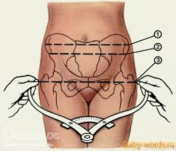
Měření rozměrů pelvimetrem

